Slide 1
Крайнова Наталья Николаевна – учитель начальных классов. ГБОУ СОШ №4 п.г.т.Алексеевка г.о.Кинель. Тема выступления: «Дидактические игры и задания для развития читательской грамотности у учащихся начальной школы»
Семинар "Развитие функциональной грамотности - одно из условий для достижения высокого качества образования. Создание банка заданий на формирование ФГ". .

Slide 2
Каждый ученик должен понимать, что умение просто читать, то есть складывать буквы в слоги, а слоги в слова, является недостаточным. Читательская грамотность – это основа для движения по жизненной лестнице знаний, доступ к мировой системе знаний человечества.
Читательская грамотность – один из маркеров, который показывает развитие культуры в государстве.
Ежегодно в нашей стране проводится мониторинг по определению читательской грамотности школьников. Мы ежегодно проходим диагностику читательской грамотности на платформе Учи.ру

Slide 3
Какие задачи выполняет развитие читательской грамотности в младшей школе?
К таким задачам можно отнести следующие:
Читательская грамотность позволяет разнообразить свой досуг, получая удовольствие от прочтения разнообразных текстов;
Читательская грамотность повышает общую культуру ученика, делает его интересным собеседником, повышает его социальную значимость среди сверстников и взрослых.
Овладение читательской грамотностью может помочь в сложных жизненных ситуациях, когда информация, полученная из печатных источников, может послужить подсказкой для действий в реальной жизни.
Для решения этих задач необходимы последовательность и упорство. Учитель должен уделять достаточно времени для того, чтобы младшие школьники овладели следующими приёмами:
Воспринимать заложенную в текст информацию в целом;
Делать выводы из общего смысла текста, определять главную мысль;
Вычленять конкретные элементы информации – абзацы, предложения, словосочетания, слова;
Давать оценку всему содержанию текста и его отдельных элементов, определять стиль, форму повествования, замечать красоту языка.
Отвечать на вопросы по тексту и задавать свои вопросы;
Рассказывать о своих мыслях и чувствах, которые вызвал текст, в том числе и письменно;
Уметь проиллюстрировать прочитанный текст, пользуясь заложенной в нём информацией.
Разумеется, все эти знания и навыки школьник приобретает на протяжении многих лет обучения в школе. Но основы читательской грамотности закладываются в первые годы обучения. Без них невозможен переход ученика к следующей ступени обучения.

Slide 4
Уровни читательской грамотности
Начальный уровень читательской грамотности учащегося предполагает помощь учителя в осознании информации, заложенной в текст. Сам ученик, хотя уже и умеет читать и писать, но пока не в силах принять информацию самостоятельно, может сделать из прочитанного неправильные выводы. При письменном общении он не может выразить свои мысли и чувства, употребляет неподходящие слова.
При среднем уровне читательской грамотности необходимость помощи педагога сохраняется. Ученик может самостоятельно понять простые тексты, информация которых не выходит за пределы его жизненного опыта, однако, если в тексте встречаются образы или понятия, которые ранее не встречались в его жизни, школьник может неправильно их понять или приобрести дурную привычку пропускать такие элементы текста. В письменном общении младшие школьники, которые находятся на среднем уровне развития читательской грамотности, испытывают ещё значительные сложности.
При высоком уровне читательской грамотности ученик уже может принимать и усваивать информацию из печатного источника самостоятельно, без помощи педагога. Такие младшие школьники могут давать свою оценку художественным текстам, использовать информацию, полученную при чтении, в конкретных жизненных ситуациях.

Slide 5
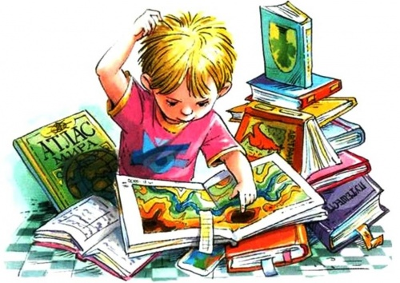
При работе с детьми желательно использовать игровые приемы.
Увлекательные игры для школьников помогут закрепить элементарные знания по фонетике, освоить и развить навыки чтения, закрепить прочный фундамент грамотного письма..

Slide 6
Игры на развитие фонематического восприятия.
3.«Рыбалка».
Цель: упражнять детей в выборе слов с одним и тем же звуком, закреплять навыки звукового анализа.
Ход игры. Дается установка: «поймать слова со звуком (Л)» (и другими). Ребенок берет удочку с магнитом на конце «лески» и начинает «ловить» нужные картинки. «Пойманную рыбку» ребенок показывает другим ребятам, которые хлопком отмечают правильный выбор. Количество играющих: один и более человек.

Slide 7
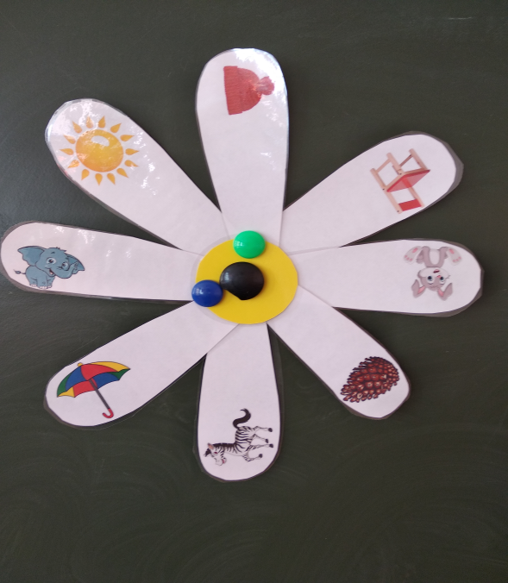
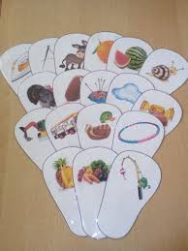
4.«Собери цветок».
Цель: упражнять в дифференциации оппозиционных звуков, развивать фонематический слух и аналитико-синтетическую речевую деятельность у учащихся.
Ход игры. На столе лежит «серединка» цветка. На ней написана буква, например, «С». Рядом выкладываются «цветочные лепестки», на которых нарисованы картинки со звуками [с], [з], [ц], [ш]. Ребенок должен среди этих «лепестков» с картинками выбрать те, где есть звук [с]. Остальные убрать. Количество играющих 1-3 человека.

Slide 8
Игры и упражнения для начального уровня читательской грамотности:
На доске записываются в ряд, без пробелов, несколько слов, которые начинаются с одной буквы. Примерно это выглядит так:
СВЕТСАДСОБАКАСОСЕДКАСЕЛЁДКА – то есть пять слов: свет, сад, собака, соседка, селёдка.
Предлагаю ученикам выделить отдельные слова, посчитать, сколько их, прочесть эти слова вслух.
В более сложном варианте этого упражнения, последний слог предыдущего слова является первым слогом первого:
Облакокорокрокрошка – здесь можно выделить четыре слова на букву «о» - облако, око, окорок, окрошка.
В самом сложном варианте детям предлагается составить такие ряды самостоятельно и предложить выделить и посчитать все слова своим товарищам.

Slide 9
«Разбитое зеркало» «Буква заблудилась»
Очень нравятся детям игры «разбитое зеркало» и «буква заблудилась». В первой игре слово пишется наоборот и делится на слоги, которые пишутся в произвольном порядке.
Например, берём слово «самовар» Из него получается «ра», ас», «ом». Задача учащихся обернуть слоги и расставить их в правильном порядке, узнав, какое слово было зашифровано.
В игре «буква заблудилась» в паре слов меняются местами буквы.
Например, «телефон – карапуз». Меняем буквы «терефон – калапуз» и предлагаем детям вернуть буквы на место.
Эти игры всегда позитивно воспринимаются в первом и втором классе, вызывают у школьников большой интерес, детям нравится играть в них не только на уроках, но и на переменах.

Slide 10
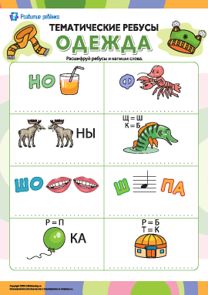
«Ребусы»
Также огромной популярностью у детей пользуются ребусы. После того, как с распознаванием слов у школьников проблем больше не возникает, можно переходить к упражнениям.

Slide 11
«Пословицы»
Очень полезна на среднем уровне читательской грамотности игра в пословицы. Сначала учитель на протяжении нескольких недель знакомит учащихся с как можно большим количеством пословиц. Дети должны знать пословицы, понимать их смысл, уметь их применять к месту, чувствовать их мудрость. Однажды учитель предлагает поиграть в пословицы. Для этого он пишет на доске несколько пословиц, изменяя их окончание.
Без труда дальше будешь, тише едешь – ни одного не поймаешь и т.д. Задача учащихся распределить окончания пословиц правильно и объяснить их смысл.
Например: за двумя зайцами погонишься, не вынешь рыбку из пруда,

Slide 12
«Работа с текстами»
Давать учащимся упражнения, которые предполагают самостоятельную работу с текстами, рекомендуется не ранее третьего класса.
Такими упражнениями могут быть следующие задания: вставить в текст подходящие по смыслу слова или наоборот, исключить слова, которые противоречат общему смыслу текста, составить план текста, составить список вопросов по тексту.
В упражнении, которое предполагает ответы на вопросы по тексту, можно использовать игру «лишний вопрос», когда в ряду вопросов учитель задаёт вопрос, не связанный с данным текстом. Задача учащихся ответить на все вопросы, кроме лишнего. Такое задание, обычно, повышает внимательность учащихся, активизирует их интерес к заданиям.

Slide 13
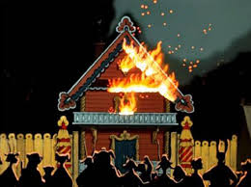
Между играми можно провести «Шутки – минутки». Вы читаете строчки из стихов, намеренно заменяя буквы в словах. Ребенок находят ошибку в стихотворении и исправляют её.
Хвост с узорами, сапоги со шторами.
Тили-бом! Тили-бом! Загорелся кошкин том.
Мальчишек радостный народ
Коньками звучно режет мёд.
Кот плывет по океану,
Кит из блюдца ест сметану.
Куклу, выронив из рук,
Маша мчится к маме:
Там ползёт зелёный лук
С длинными усами.

Slide 14
Вывод
Развивая читательскую грамотность учащихся, учитель начальной школы воспитывает культурного человека, который умеет думать, видеть глубинный смысл вещей, адекватно воспринимать окружающую реальность.
Для того, чтобы добиться успеха в современном обществе, человек должен постоянно самосовершенствоваться, непрерывно заниматься самообразованием, достигать необходимой скорости усвоения информации. Только это позволит стать востребованным членом общества, по-настоящему полезным людям и своей стране.

Slide 15
Спасибо за внимание!

